Slide 1

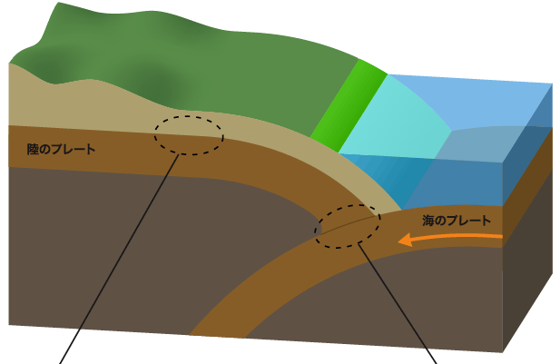
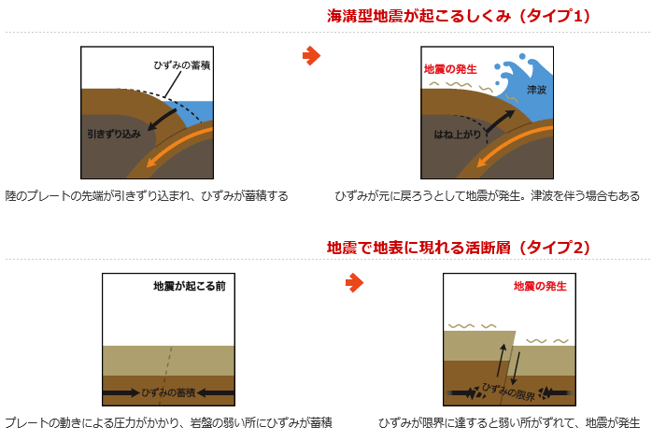
地震を学ぶ
二つのタイプの地震
直下型
海洋型
プレートの動きによりひずみが蓄積
プレートの
先端が
引きずり込まれひずみが蓄積
ひずみが
限界に達すると地震が発生
プレートが元に戻ろうとして地震が発生
津波が
発生する場合もある
活断層

Slide 2
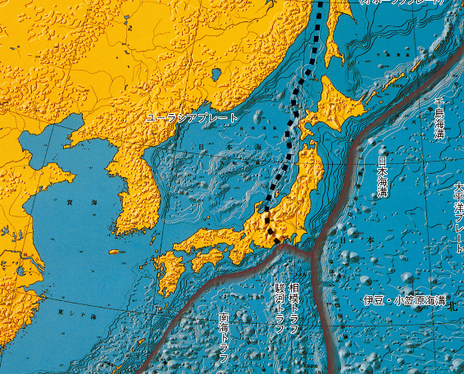
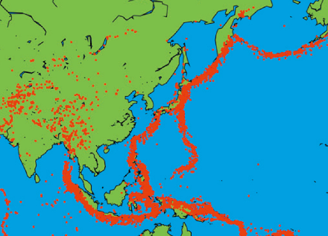
地震を学ぶ
プレート付近で発生する地震
日本付近のプレート境界
地震はプレート境界周辺に集中して発生

Slide 3
地震を学ぶ
大阪府の活断層を探してみよう
有馬−高槻断層帯、
三峠・京都西山断層帯、
生駒断層帯、
上町断層帯、
中央構造線断層帯があります。
活断層とは
地震が起きやすい
ところです。

Slide 4
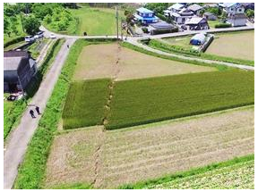
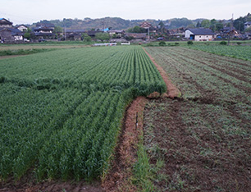
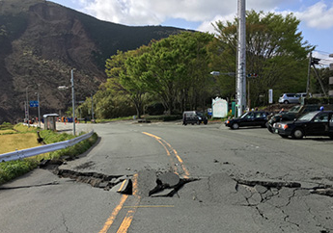
地震を学ぶ
地表に現れた断層
亀裂の線で
畑がずれている。
活断層が
地表に現れた
と見られる亀裂。

Slide 5
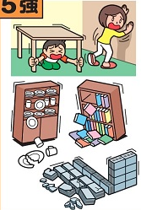
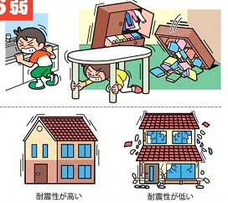
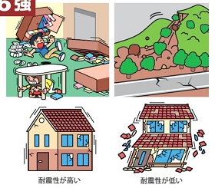
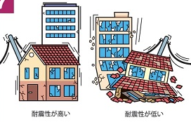
地震を学ぶ
地震の震度
５強
６弱
大半の人が、行動に支障を感じる。
立っていることが困難になる。
６強
７
立っていることができず、
はわないと動くことができない。
耐震性の低い木造建築物は、傾くものや、倒れるものがさらに多くなる。
震度は地震の揺れの強さを数字で表わしたもので、「震度０」「震度１」「震度２」「震度３」「震度４」「震度５弱」「震度５強」
「震度６弱」「震度６強」「震度７」の１０階級となっています。

